Slide 1


FORSTER ROHNER ILIDŽA d.o.o.
Adresa: Put Famosa 38, 71 210 Ilidža
Telefon: +387 33 515 000
E-mail: frilidza@gmail.com
Forster Rohner Ilidža d.o.o. je dio Grupacije svjetski poznatog lidera u polju izrade tradicionalnog, finog i inovativnog veza i obrade, izuzetno profinjenog, kvalitetnog tekstilnog platna, Forster Rohner AG iz Švicarske. Grupacija smo sa stogodišnjom tradicijom koja širom svijeta zapošljava preko 800 zaposlenih, a preko 100 zaposlenih u Bosni i Hercegovini. Osjećaj za detalje i težnja perfekcionizmu je ono što nas izdvaja od ostalih konkurentnih kompanija. Kompanija smo koja radi za najveće svjetske poznate modne kuće-brendove.
Godina osnivanja: 2017
Broj zaposlenih: 125
Osnovna djelatnost: Proizvodnja ostalih tehničkih i industrijskih tekstilnih proizvoda
Najznačajnija izvozna tržišta: Švicarska
Izvozni proizvodi: Tekstil
Certifikati: GRS certifikat, GOTS certifikat, O-EKOTEX certifikat
FORSTER ROHNER ILIDŽA D.O.O.

Slide 2
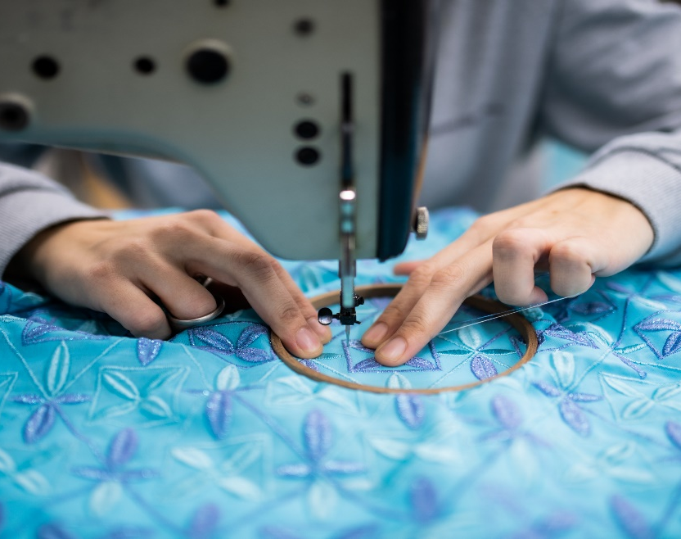



Forster Rohner Ilidža d.o.o. ist Teil der Gruppe des weltweit renommierten Marktführers auf dem Gebiet der traditionellen, feinen und innovativen Stickerei und Verarbeitung von außergewöhnlich feinen, hochwertigen Textilstoffen, Forster Rohner AG aus der Schweiz. Wir sind eine Gruppe mit einer hundertjährigen Tradition, die weltweit über 800 Mitarbeiter beschäftigt, darunter über 100 Mitarbeiter in Bosnien und Herzegowina. Die Liebe zum Detail und das Streben nach Perfektionismus sind das, was uns von anderen Wettbewerbsunternehmen unterscheidet. Wir sind ein Unternehmen, das für die bekanntesten Modehäuser und Marken der Welt arbeitet.
Gründungsjahr: 2017
Anzahl der Mitarbeiter: 125
Haupttätigkeit: Herstellung sonstiger technischer und industrieller Textilprodukte Wichtigste
Exportmärkte: Schweiz
Exportprodukte: Textilien Zertifikate: GRS-Zertifikat, GOTS-Zertifikat, OEKOTEX-Zertifikat
Forster Rohner Ilidža d.o.o. is part of the Group of the world-renowned leader in the field of traditional, fine, and innovative embroidery and processing of exceptionally refined, high-quality textile fabrics, Forster Rohner AG from Switzerland. We are a group with a hundred-year tradition that employs over 800 people worldwide, including over 100 employees in Bosnia and Herzegovina. Attention to detail and a strive for perfectionism are what set us apart from other competitive companies. We are a company that works for the world's most famous fashion houses and brands.
Year of establishment: 2017
Number of employees: 125
Primary activity: Production of other technical and industrial textile products
Major export markets: Switzerland
Export products: Textiles Certificates: GRS certificate, GOTS certificate, OEKOTEX certificate

Slide 3
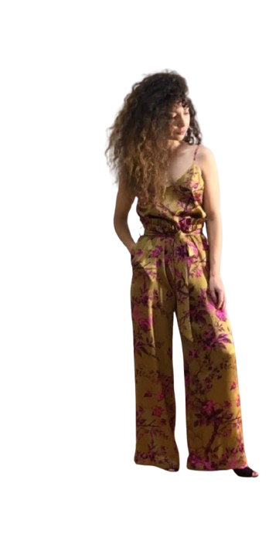
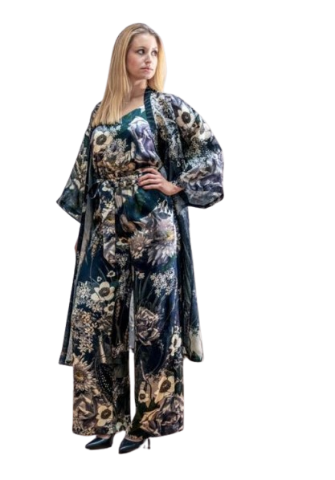
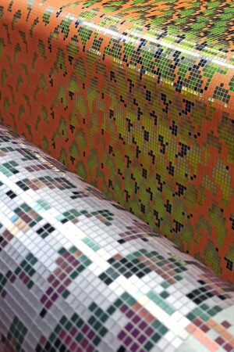
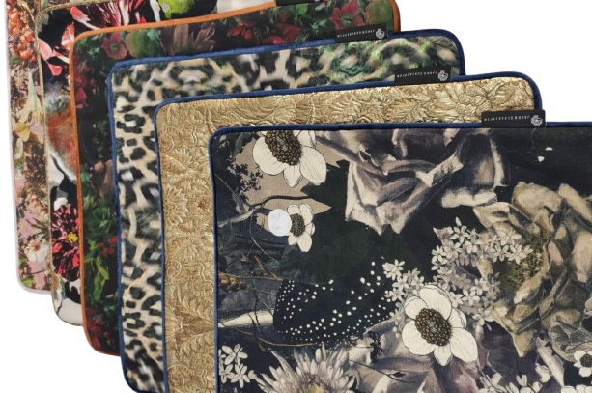

Forster Rohner Ilidža d.o.o. is part of the Group of the world-renowned leader in the field of traditional, fine, and innovative embroidery and processing of exceptionally refined, high-quality textile fabrics, Forster Rohner AG from Switzerland. We are a group with a hundred-year tradition that employs over 800 people worldwide, including over 100 employees in Bosnia and Herzegovina. Attention to detail and a strive for perfectionism are what set us apart from other competitive companies. We are a company that works for the world's most famous fashion houses and brands.
Year of establishment: 2017
Number of employees: 125
Primary activity: Production of other technical and industrial textile products
Major export markets: Switzerland
Export products: Textiles Certificates: GRS certificate, GOTS certificate, OEKOTEX certificate
Forster Rohner Ilidža d.o.o. ist Teil der Gruppe des weltweit renommierten Marktführers auf dem Gebiet der traditionellen, feinen und innovativen Stickerei und Verarbeitung von außergewöhnlich feinen, hochwertigen Textilstoffen, Forster Rohner AG aus der Schweiz. Wir sind eine Gruppe mit einer hundertjährigen Tradition, die weltweit über 800 Mitarbeiter beschäftigt, darunter über 100 Mitarbeiter in Bosnien und Herzegowina. Die Liebe zum Detail und das Streben nach Perfektionismus sind das, was uns von anderen Wettbewerbsunternehmen unterscheidet. Wir sind ein Unternehmen, das für die bekanntesten Modehäuser und Marken der Welt arbeitet.
Gründungsjahr: 2017
Anzahl der Mitarbeiter: 125
Haupttätigkeit: Herstellung sonstiger technischer und industrieller Textilprodukte Wichtigste
Exportmärkte: Schweiz
Exportprodukte: Textilien Zertifikate: GRS-Zertifikat, GOTS-Zertifikat, OEKOTEX-Zertifikat

Slide 4
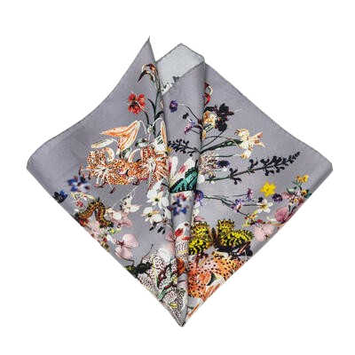
Forster Rohner Ilidža d.o.o. is part of the Group of the world-renowned leader in the field of traditional, fine, and innovative embroidery and processing of exceptionally refined, high-quality textile fabrics, Forster Rohner AG from Switzerland. We are a group with a hundred-year tradition that employs over 800 people worldwide, including over 100 employees in Bosnia and Herzegovina. Attention to detail and a strive for perfectionism are what set us apart from other competitive companies. We are a company that works for the world's most famous fashion houses and brands.
Year of establishment: 2017
Number of employees: 125
Primary activity: Production of other technical and industrial textile products
Major export markets: Switzerland
Export products: Textiles Certificates: GRS certificate, GOTS certificate, OEKOTEX certificate
Forster Rohner Ilidža d.o.o. ist Teil der Gruppe des weltweit renommierten Marktführers auf dem Gebiet der traditionellen, feinen und innovativen Stickerei und Verarbeitung von außergewöhnlich feinen, hochwertigen Textilstoffen, Forster Rohner AG aus der Schweiz. Wir sind eine Gruppe mit einer hundertjährigen Tradition, die weltweit über 800 Mitarbeiter beschäftigt, darunter über 100 Mitarbeiter in Bosnien und Herzegowina. Die Liebe zum Detail und das Streben nach Perfektionismus sind das, was uns von anderen Wettbewerbsunternehmen unterscheidet. Wir sind ein Unternehmen, das für die bekanntesten Modehäuser und Marken der Welt arbeitet.
Gründungsjahr: 2017
Anzahl der Mitarbeiter: 125
Haupttätigkeit: Herstellung sonstiger technischer und industrieller Textilprodukte Wichtigste
Exportmärkte: Schweiz
Exportprodukte: Textilien Zertifikate: GRS-Zertifikat, GOTS-Zertifikat, OEKOTEX-Zertifikat

Slide 5

Forster Rohner Ilidža d.o.o. is part of the Group of the world-renowned leader in the field of traditional, fine, and innovative embroidery and processing of exceptionally refined, high-quality textile fabrics, Forster Rohner AG from Switzerland. We are a group with a hundred-year tradition that employs over 800 people worldwide, including over 100 employees in Bosnia and Herzegovina. Attention to detail and a strive for perfectionism are what set us apart from other competitive companies. We are a company that works for the world's most famous fashion houses and brands.
Year of establishment: 2017
Number of employees: 125
Primary activity: Production of other technical and industrial textile products
Major export markets: Switzerland
Export products: Textiles Certificates: GRS certificate, GOTS certificate, OEKOTEX certificate
Forster Rohner Ilidža d.o.o. ist Teil der Gruppe des weltweit renommierten Marktführers auf dem Gebiet der traditionellen, feinen und innovativen Stickerei und Verarbeitung von außergewöhnlich feinen, hochwertigen Textilstoffen, Forster Rohner AG aus der Schweiz. Wir sind eine Gruppe mit einer hundertjährigen Tradition, die weltweit über 800 Mitarbeiter beschäftigt, darunter über 100 Mitarbeiter in Bosnien und Herzegowina. Die Liebe zum Detail und das Streben nach Perfektionismus sind das, was uns von anderen Wettbewerbsunternehmen unterscheidet. Wir sind ein Unternehmen, das für die bekanntesten Modehäuser und Marken der Welt arbeitet.
Gründungsjahr: 2017
Anzahl der Mitarbeiter: 125
Haupttätigkeit: Herstellung sonstiger technischer und industrieller Textilprodukte Wichtigste
Exportmärkte: Schweiz
Exportprodukte: Textilien Zertifikate: GRS-Zertifikat, GOTS-Zertifikat, OEKOTEX-Zertifikat

Slide 6

Forster Rohner Ilidža d.o.o. is part of the Group of the world-renowned leader in the field of traditional, fine, and innovative embroidery and processing of exceptionally refined, high-quality textile fabrics, Forster Rohner AG from Switzerland. We are a group with a hundred-year tradition that employs over 800 people worldwide, including over 100 employees in Bosnia and Herzegovina. Attention to detail and a strive for perfectionism are what set us apart from other competitive companies. We are a company that works for the world's most famous fashion houses and brands.
Year of establishment: 2017
Number of employees: 125
Primary activity: Production of other technical and industrial textile products
Major export markets: Switzerland
Export products: Textiles Certificates: GRS certificate, GOTS certificate, OEKOTEX certificate
Forster Rohner Ilidža d.o.o. ist Teil der Gruppe des weltweit renommierten Marktführers auf dem Gebiet der traditionellen, feinen und innovativen Stickerei und Verarbeitung von außergewöhnlich feinen, hochwertigen Textilstoffen, Forster Rohner AG aus der Schweiz. Wir sind eine Gruppe mit einer hundertjährigen Tradition, die weltweit über 800 Mitarbeiter beschäftigt, darunter über 100 Mitarbeiter in Bosnien und Herzegowina. Die Liebe zum Detail und das Streben nach Perfektionismus sind das, was uns von anderen Wettbewerbsunternehmen unterscheidet. Wir sind ein Unternehmen, das für die bekanntesten Modehäuser und Marken der Welt arbeitet.
Gründungsjahr: 2017
Anzahl der Mitarbeiter: 125
Haupttätigkeit: Herstellung sonstiger technischer und industrieller Textilprodukte Wichtigste
Exportmärkte: Schweiz
Exportprodukte: Textilien Zertifikate: GRS-Zertifikat, GOTS-Zertifikat, OEKOTEX-Zertifikat

